Slide 1
Áreas de conocimiento para la AP II metodologías ágiles y preparación para la certificación Scrum Master - Semana 2
Universidad para la Cooperación Internacional

Slide 2
Índice
Teoría del Empirismo
Proceso de control
Scrum

Slide 3
Teoría del Empirismo

Slide 4
¿Qué es un proceso de control?
Common and Control
Plan what you expect to happen
Enforce the plan, sometimes regardless of change condition
Use change control because change is expensive

Slide 5
¿Qué es un proceso de control EMPÍRICO?
Learn as we progress
Expect and embrace change
Inspect and adapt using short development cycles
Estimates are indicative only and may not be accurate

Slide 6
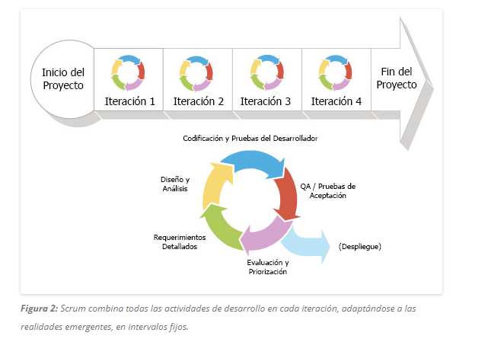
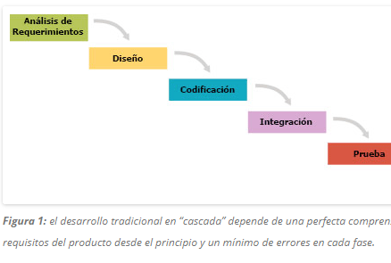
¿Encuentre las diferencias?

Slide 7
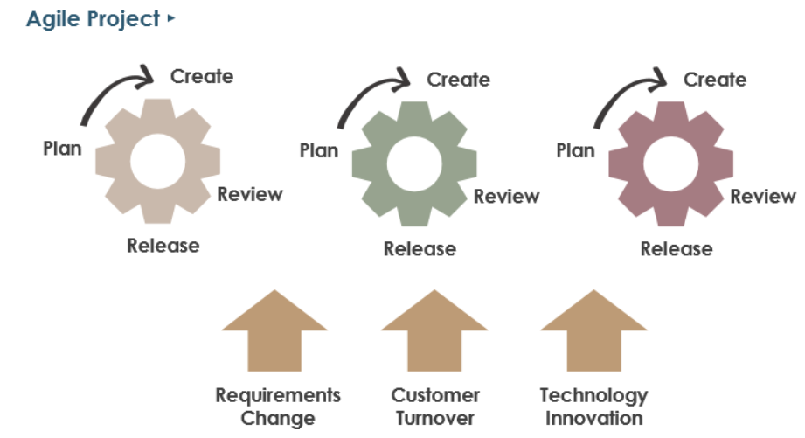
¿Encuentre las diferencias?
Timeline

Slide 8
En resumen… Empirical process Control in Scrum
Learn as we progress
Expect and embrace change
Inspect and adapt using short development cycles
Estimates are indicative only and may not be accurate

Slide 10
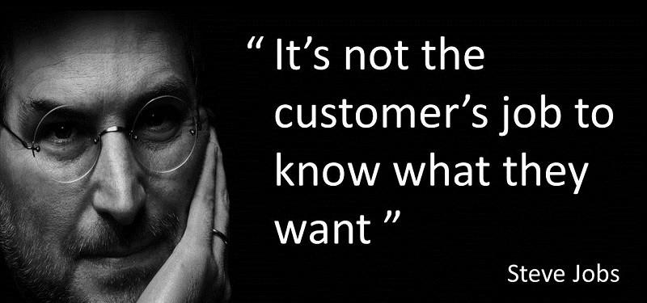

Slide 11
Manifiesto

Slide 12
Manifiesto ágil
Manifesto Ágil
Individuos e interacciones
sobre procesos y herramientas
Software funcionando
sobre documentación extensiva
Colaboración con el cliente
sobre negociación contractual
Respuesta ante el cambio
sobre seguir un plan
Aunque valoramos los elementos de la derecha, valoramos más los de la izquierda

Slide 13
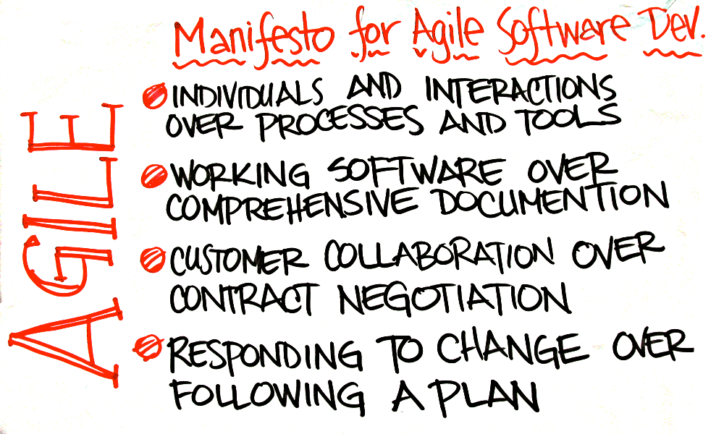

Slide 14
Ceremonias

Slide 15
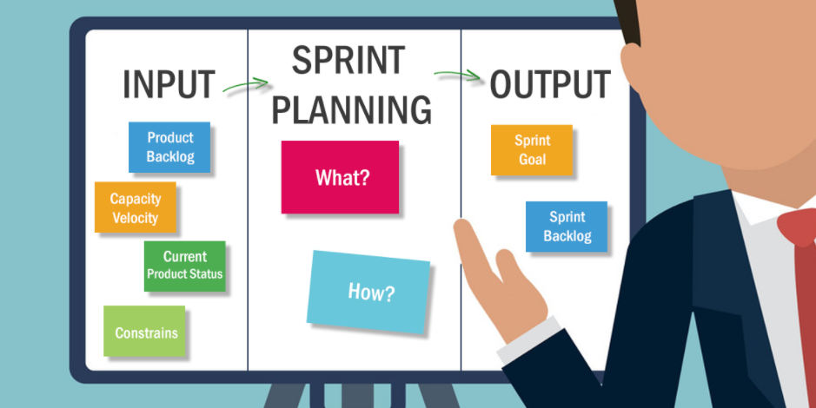
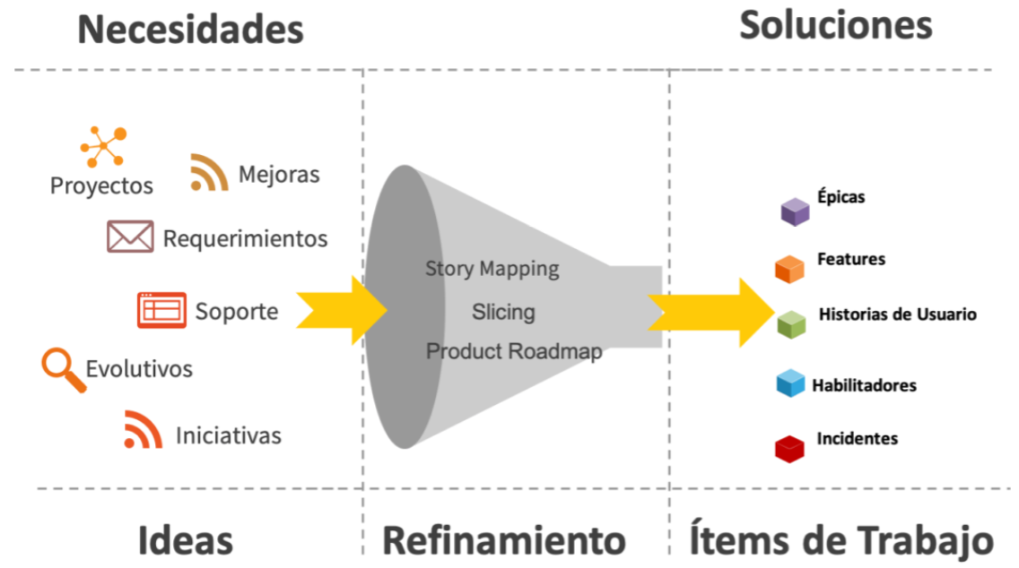
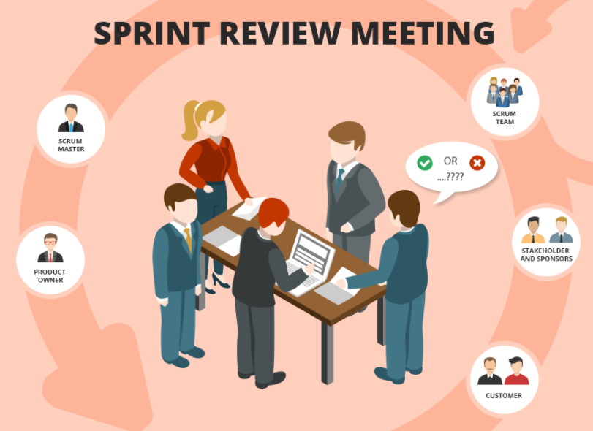
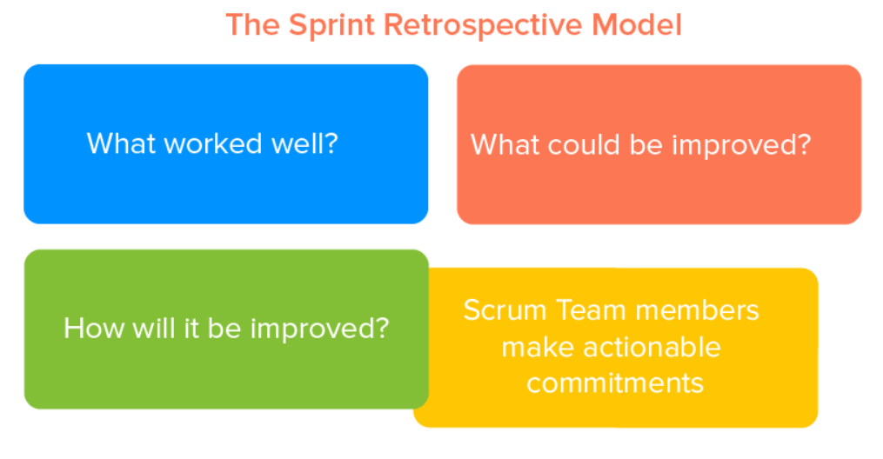
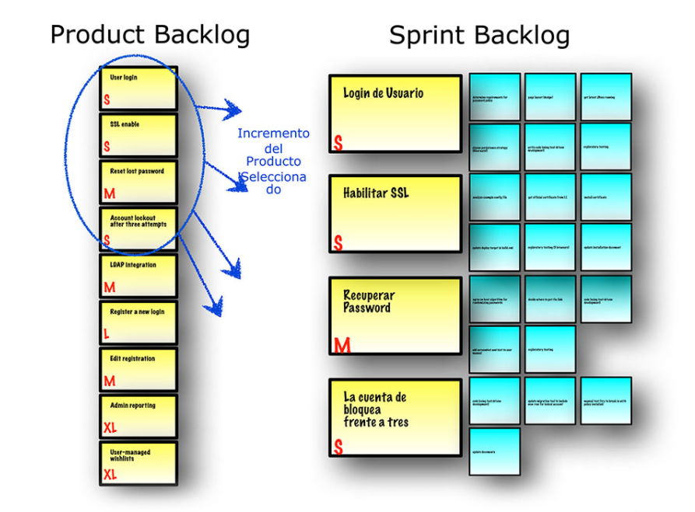
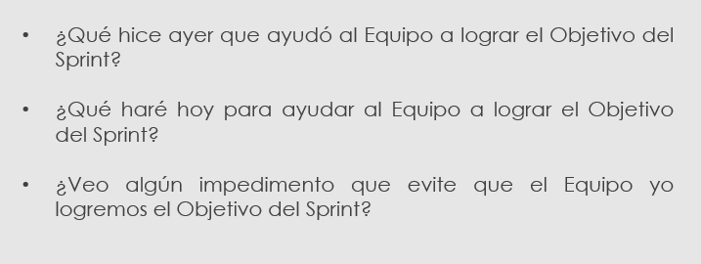
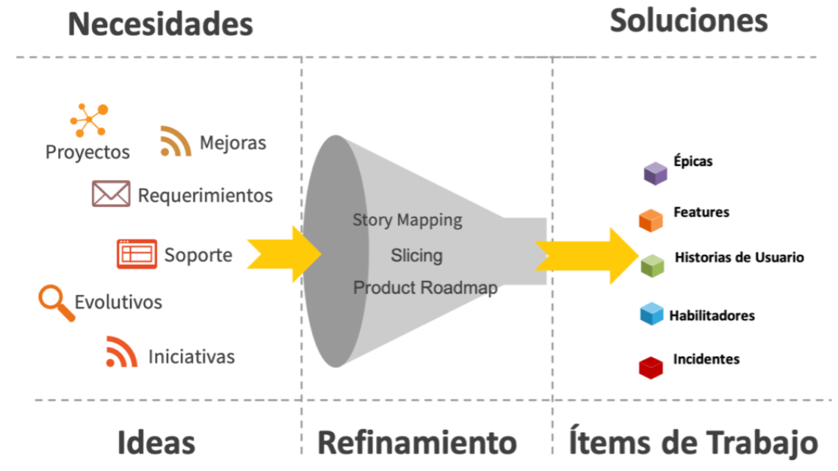
Ceremonias de Scrum
SPRINT PLANNING
Daily Scrum
REFINAMIENTO
SPRINT REVIEW
RETROSPECTIVA
Que hacer en un sprint planning https://www.youtube.com/watch?v=9NWbQlRcdh0
Concepto https://confluence.corp.redbac.com/pages/viewpage.action?pageId=90274619
Que hacer en un Stand up meeting https://www.youtube.com/watch?v=er9gntPjTJU
Concepto https://confluence.corp.redbac.com/pages/viewpage.action?pageId=90274619
Que hacer en un refinamiento https://www.youtube.com/watch?v=pSguy2FuC2c
Concepto https://confluence.corp.redbac.com/pages/viewpage.action?pageId=90274619
Que hacer en un sprint review https://www.youtube.com/watch?v=InXAS_zRvqQ
Concepto https://confluence.corp.redbac.com/pages/viewpage.action?pageId=90274619
Que hacer en una retrospectiva https://www.youtube.com/watch?v=9NWbQlRcdh0
Concepto https://confluence.corp.redbac.com/pages/viewpage.action?pageId=90274619
CEREMONIA
Sprint Backlog Impedimentos, mejoras y productos a trabajar (Historias) con sus respectivas estrategias (sub-task)
Estrategia del día:
¿Qué hice ayer?, ¿Qué voy hacer hoy? Y ¿Cuáles impedimentos tengo?
Dos Sprint ¡READY!:
Historias, impedimentos y productos ¡ready! para trabajar.
Demo de lo ¡DONE!
Historias, impedimentos y productos listos para entregar a los clientes.
Actualización de Métricas
Métricas de felicidad y agilidad
Plan de Mejora Continua: ¿Que hicimos bien? ¿Qué hicimos Mal? ¿Acciones?
Documentación en confluence
RESULTADO
Journey

Slide 16
Roles del proceso Scrum

Slide 17
S.M=Scrum Master
Facilita el proceso de Scrum
Ayuda a resolver los impedimentos
Crea un ambiente propicio para la auto-organización del equipo
Captura datos empíricos para ajustar las previsiones
Protege al equipo de interferencias externas y distracciones para mantener el flujo del equipo (también conocido como la zona)
Aplica los timeboxes
Mantiene visibles los artefactos Scrum
Promueve la mejora de las prácticas de ingeniería
No tiene autoridad en la gestión del equipo (cualquier persona que tenga autoridad sobre el equipo no es, por definición, su ScrumMaster)
Tiene un papel de liderazgo

Slide 18
P.O=Product Owner
Única persona responsable de maximizar el retorno de la inversión (ROI) del esfuerzo de desarrollo
Responsable de la visión del producto
Constantemente re-prioriza el Backlog del Producto, ajustando las
Expectativas a largo plazo, como los planes de liberaciones
Es el árbitro final de las preguntas sobre requerimiento
Acepta o rechaza cada incremento del producto
Decide si se debe liberar
Decide si se debe continuar con el desarrollo
Considera los intereses de los interesados
Puede contribuir como miembro del equipo
Tiene un papel de liderazgo

Slide 19
SDT=Development Team
Multifuncional (incluye miembros con habilidades de testing y a menudo otros no llamados tradicionalmente desarrolladores: analistas de negocio, expertos de dominio, etc.)
Autoorganizado / autogestionado, sin roles asignados externamente
Negocia los compromisos con el Product Owner, de un Sprint a la vez
Tiene autonomía con respecto a la forma de lograr sus compromisos
Intensamente colaborativo
Tiene mayor probabilidad de éxito al encontrarse establecido en un mismo lugar, sobre todo para los primeros Sprint
Tiene más éxito si el involucramiento con el equipo es a largo plazo y full-time. Scrum promueve evitar el traslado de personas o dividirlas entre otros equipos.
7 ± 2 miembros
Tiene un papel de liderazgo

Slide 20
Habilidades de un Scrum Master

Slide 21
Scrum Master no es…
Un equipo o Project Manager o Funtional Manager
Alguien con autoridad sobre el equipo
Un Líder de equipo
Un rol fácil
Necesariamente un miembro del equipo
Necesariamente la persona más experimentado del equipo

Slide 22
Scrum Master

Slide 23
Scrum Master

Slide 24
Scrum Master

Slide 25
Scrum Master debe… FACILITAR

Slide 26
SCRUM MASTER | FACILITATING
Planear y facilitar las reuniones de Scrum
Gestionar la discusiones
Asegurarse que las personas mantengan el enfoque correcto
Gestionar los resultados de la reunión
Facilitar la reunión de retrospectiva (KAIZEN EVENT)
Facilitar la comunicación entre el equipo y el Product Owner
Establecer y gestionar los acuerdos entre el equipo

Slide 27
Scrum Master

Slide 28
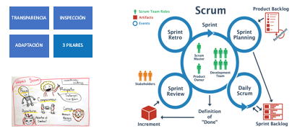
Scrum Master debe… Asegurarse que Scrum Framework se esta hacienda como se debe.

Slide 29
Debe saber a exactitud el SCRUM PROCESSS

Slide 30
SCRUM MASTER | SCRUM PROCESS
Reforzar el uso de scrum y el tema de la agilidad ágil detrás
Asegurarse que el equipo usa correctamente el Scrum framework y tratar de alinearlos si no lo están haciendo
El Scrum Master tiene la autoridad sobre el proceso. Cualquier cambio en el procesos debe acordarse con El.

Slide 31
Scrum Master

Slide 32
Scrum Master debe… Resolver los impedientos

Slide 33
Resolver los impedientos
¿Qué es un impedimento?
Situación o problema que esta bloqueando a la gente de lograr su meta
Pero no solo problemas o situaciones…
Sino cualquier que evite que el equipo mejore su rendimiento

Slide 34
Ejemplos de impedimientos

Slide 35
SCRUM MASTER | IMPEDIMENTOS
Scrum master RESUELVE los impedimientos
EL Scrum Master ASEGURA que los impedimentos sean resueltos

Slide 36
SCRUM MASTER | IMPEDIMENTOS

Slide 37
Capacitación de como formular los impedimentos
Flujo del proceso
CANVAS
Análisis de valor agregado
Clasificación de desperdicio Como identificar los desperdicios en la oficina https://www.youtube.com/watch?v=kn8Xc_k7eqU&t=45s
Diagrama de afinidad y priorizarlos
https://www.youtube.com/watch?v=XjXqANKA6Co
Documentarlos en JIRA
Trabajarlos
Técnica SCAMPER
Como hacer SCAMPER https://www.youtube.com/watch?v=5ddT0ukzEBs
Tiempos de cada etapa
Insumos
Procedimiento

Slide 38
SCRUM MASTER | IMPEDIMENTOS
Notes:
Enseñar el backlog de

Slide 39
Scrum Master

Slide 40
SCRUM MASTER | PROTEJE AL EQUIPO

Slide 41
SCRUM MASTER | PROTEJE AL EQUIPO
¿Cómo es que protege al equipo del equipo?}
Sobre compromiso
Complacencia

Slide 42
Scrum Master

Slide 43
SCRUM MASTER | COACHING

Slide 44
SCRUM MASTER | COACHING AL TEAM
Ayuda al equipo a resolver los problemas
Conflictos entre el equipo
Conflictos entre el equipo y los interesados
Educar al equipo en el procesa de Scrum
Guiar al equipo en el rendimiento

Slide 45
SCRUM MASTER | COACHING AL TEAM
Guiar al equipo en el alto rendimiento
Debe coacher como tener un ciclo de mejora continua y llevarlo a los más altos rendimientos
Debe enseñarles los patrones de la alta productividad
No decirles que van hacer
Inspirar al equipo
Gestionar las discusiones de equipo
Ayudar al equipo a definir acciones

Slide 46
SCRUM MASTER | COACHING AL TEAM
https://www.youtube.com/watch?v=t3kKechcwYM&feature=youtu.be

Slide 47
SCRUM MASTER | COACHING AL PRODUCT OWNER

Slide 48
SCRUM MASTER | COACHING A LA ORGANIZACIÓN

Slide 49
Scrum Master

Slide 50
SCRUM MASTER | AUTORIDAD

Slide 51
Resumen del Scrum master
https://www.youtube.com/watch?v=x2HKzohWTBM

Slide 52
SCRUM MASTER | QUE NECESITA
Sirviente
Mente abierta
Colaborativo
Humilde
Mente fría
Entusiasta
Honestidad
Tener un sentido de preocupación
Mente ágil

Slide 53
Carlos Castro Torres
t. +506 87130754
ccastro@uci.ac.cr
Experiencias educativas de calidad en una comunidad de aprendizaje internacional

